Slide 1
Les eaux usées

Slide 2
Introduction
le ministère des ressources en eau (MRE) est l’autorité centrale responsable de l’élaboration et de la mise en œuvre de la politique nationale de l’eau et dispose de relais déconcentrés au niveau local avec les directions des ressources en eau de wilaya (DREW). En 2001 des réformes institutionnelles ont modifié en profondeur les établissements publics à compétence nationale qui sont sous la tutelle du MRE:

Slide 3


• l’Agence nationale des ressources hydrauliques (ANRH) est chargée d’étudier et d’évaluer les ressources en eaux et en sols irrigables ;
• l’Agence nationale des barrages et transferts (ANBT) est responsable de mobiliser et de transférer les ressources en eau vers les lieux d’utilisation;

Slide 4

• l’Office national de l’irrigation et du drainage (ONID) est chargé de gérer les périmètres d’irrigation que l’Etat et les collectivités locales lui concèdent; dans ce cadre, l’Office a également pour tâche de mettre en œuvre des stratégies pour rationaliser l’usage de l’eau d’irrigation. Créé par décret en 2008, le Conseil national consultatif des ressources en eau constitue le nouveau cadre de coordination institutionnelle sur les différents aspects de la politique de l’eau.

Slide 5


• l’Algérienne des eaux (ADE) a pour mission de gérer tout le processus d’alimentation en eau potable et industrielle y compris la mise en œuvre des programmes annuels et pluriannuels d’investissements ;
• la gestion et le développement des infrastructures d’assainissement urbain sont la prérogative de l’Office national de l’assainissement (ONA);

Slide 6
Définition
Les eaux usées, sont des eaux chargées de polluants, solubles ou non, provenant essentiellement de l’activité humaine.
Une eau usée est généralement un mélange de matières polluantes répondant à ces catégories, dispersées ou dissoutes dans l’eau qui a servi aux besoins domestiques ou industriels.

Slide 7
Donc sous la terminologie d’eau résiduaire, on groupe des eaux d’origines très diverses qui ont perdu leurs puretés ; c'est-à-dire leurs propriétés naturelles par l’effet des polluants après avoir été utilisées dans des activités humaines (domestiques, industrielles ou agricoles).

Slide 8
Quelles sont les origines
des eaux usées?

Slide 9
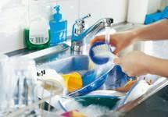
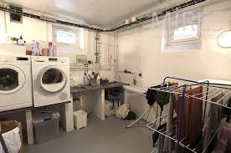
L’origine des eaux usées
1- Les eaux usées domestiques
A- Des eaux de cuisine qui contiennent des matières minérales en suspension provenant du lavage des légumes, des substances alimentaires à base de matières organiques (glucides, lipides, protides) et des produit détergents utilisés pour le lavage de la vaisselle et ayant pour effet la solubilisation des graisses ;
B- Des eaux de buanderie contenant principalement des détergents ;

Slide 10

C- Des eaux de salle de bain chargées en produits utilisés pour l’hygiène corporelle, généralement des matières grasses hydrocarbonées.
A, B et C se sont les eaux ménagères
des W-C et des urinoirs (des sanitaires), très chargées en matières organiques hydrocarbonées, en composés azotés, phosphatés et microorganisme.
les eaux vannes

Slide 11
2- Origine agricole
Ce sont des eaux qui ont été polluées par des substances utilisées dans le domaine agricole.
• Des fertilisants (engrais minéraux du commerce ou déjections animales produites ou non sur l’exploitation) ;
• Des produits phytosanitaires (herbicides, fongicides, insecticides,…).

Slide 12
3- Origine industrielle
Les établissements industrieux utilisent une quantité importante d’eau qui tout en restant nécessaire à leur bonne marche, n’est réellement consommée qu’en très faible partie le reste est rejeté.
Pollution due aux matières en suspension minérales (Lavage de charbon, carrière, tamisage du sable et gravier, industries productrices d’engrais phosphatés….) ;
Pollution due aux matières en solution minérales (usine de décapage, galvanisation…) ;

Slide 13
Pollution due aux matières organiques et graisses (industries agroalimentaires, équarrissages, pâte à papier…) ;
Pollution due aux rejets hydrocarbonés et chimiques divers (raffineries de pétrole, porcherie, produits pharmaceutiques…..) ;
Pollution due aux rejets toxiques (déchets radioactifs non traités, effluents radioactifs des industrie nucléaires….).

Slide 14
Les eaux industrielles
Elles sont très différentes des eaux usées domestiques.
Leurs caractéristiques varient d'une industrie à l'autre.
En plus de matières organiques, azotées ou phosphorées, elles peuvent également contenir des produits toxiques, des solvants, des métaux lourds, des micropolluants organiques, des hydrocarbures.
Certaines d'entre elles doivent faire l'objet d'un prétraitement de la part des industriels avant d'être rejetées dans les réseaux de collecte.
Elles sont mêlées aux eaux domestiques que lorsqu'elles ne présentent plus de danger pour les réseaux de collecte et ne perturbent pas le fonctionnement des usines de dépollution.

Slide 15
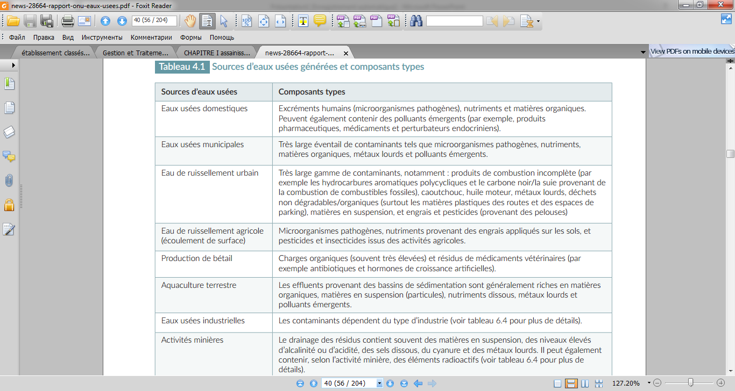

Slide 16
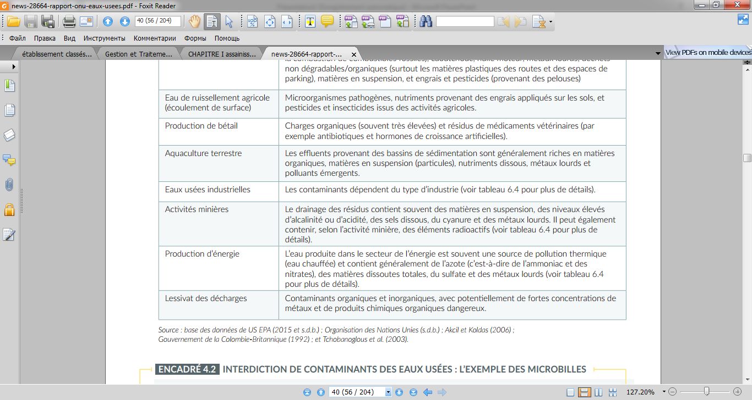

Slide 17
Quelle sont les l’impactes
des eaux usées?

Slide 18
Sur la santé
Augmentation du fardeau des maladies en raison de la baisse de la qualité de l’eau potable
Augmentation du fardeau des maladies en raison de la baisse de la qualité des eaux de baignade
Augmentation du fardeau des maladies en raison de l’insalubrité des aliments (contamination du poisson, des légumes et d’autres produits irrigués)
Augmentation du risque de maladie si on travaille ou on joue dans une zone irriguée par des eaux usées

Slide 19
Sur l’environnement
Réduction de la biodiversité
Dégradation des écosystèmes aquatiques (par exemple eutrophisation et zones mortes)
Odeurs nauséabondes
Diminution des possibilités de loisir
Augmentation des émissions de gaz à effet de serre (GES)
Augmentation de la température des eaux
Bioaccumulation de toxines

Slide 20
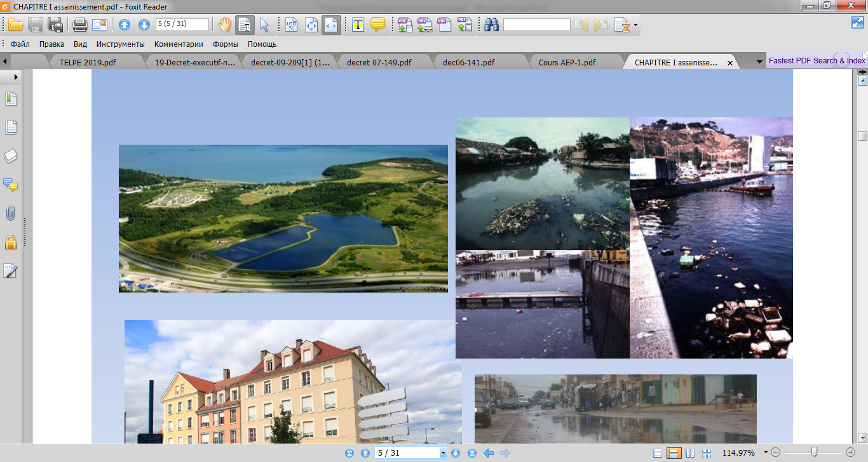
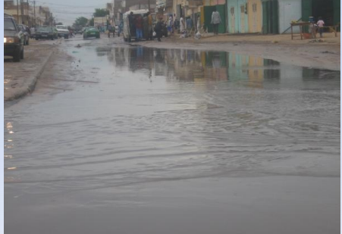

Slide 21
Sur l’économie
Baisse de la productivité industrielle
Baisse de la productivité agricole
Baisse de la valeur marchande des récoltes, si des eaux usées insalubres sont utilisées pour l’irrigation
Réduction des possibilités de loisirs aquatiques (baisse du nombre de touristes, ou touristes moins disposés à payer pour des services de loisirs)
Diminution des prises de poissons et de crustacés, ou baisse de la valeur marchande du poisson et des mollusques et crustacés
Augmentation du fardeau financier sur les soins de santé
Accroissement des entraves au commerce international (exportations)
Augmentation des coûts de traitement de l’eau (pour l’approvisionnement humain et d’autres usages)
Baisse des prix des propriétés situées à proximité des masses d’eau contaminées

Slide 22
C’est quoi l’assainissement et à quoi sert?

Slide 23
Définition
L'assainissement des agglomérations, au sens où l'entend la présente instruction a pour objet d'assurer l'évacuation de l'ensemble des eaux pluviales et usées ainsi que leur rejet dans les exutoires naturels sous des modes compatibles avec les exigences de la santé publique et de l'environnement

Slide 24
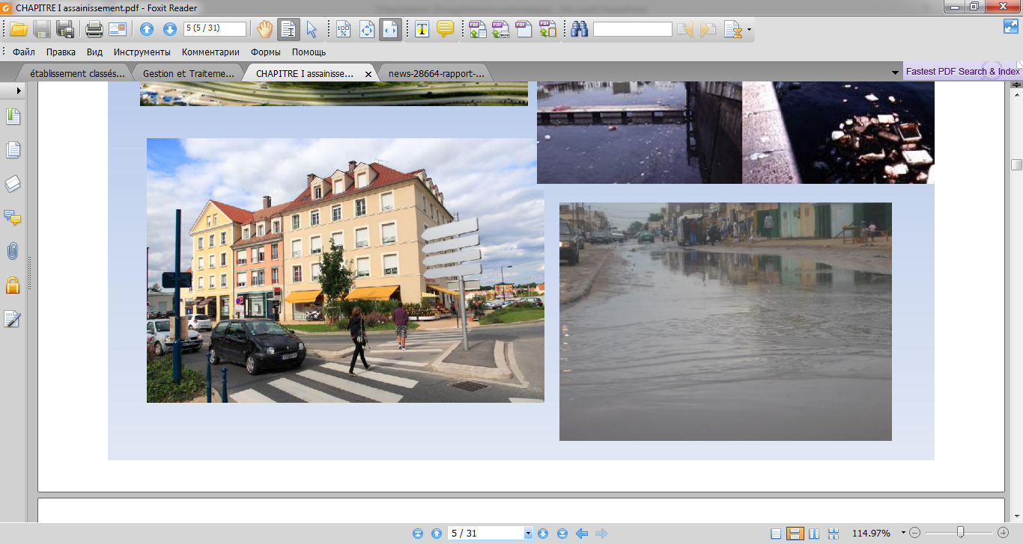
Rôle de l’assainissement
• Assurer la protection contre les inondation
• Permettre la protection de la santé publique
• Préserver le milieu naturel

Slide 25
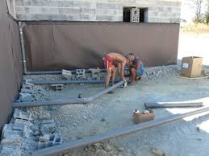
SYSTEMES D’EVACUATION DES
EAUX USEES
ET DES EAUX PLUVIALES

Slide 26
Les réseaux correspondants sont à écoulement libre mais peuvent comporter certaines sections en charge. On distingue :
1- Systèmes fondamentaux
• Système séparatif. Il consiste à réserver un réseau à l'évacuation des eaux usées domestiques et, sous certaines réserves, de certains effluents industriels alors que l'évacuation de toutes les eaux météoriques (pluviales) est assurée par un autre réseau.

Slide 27
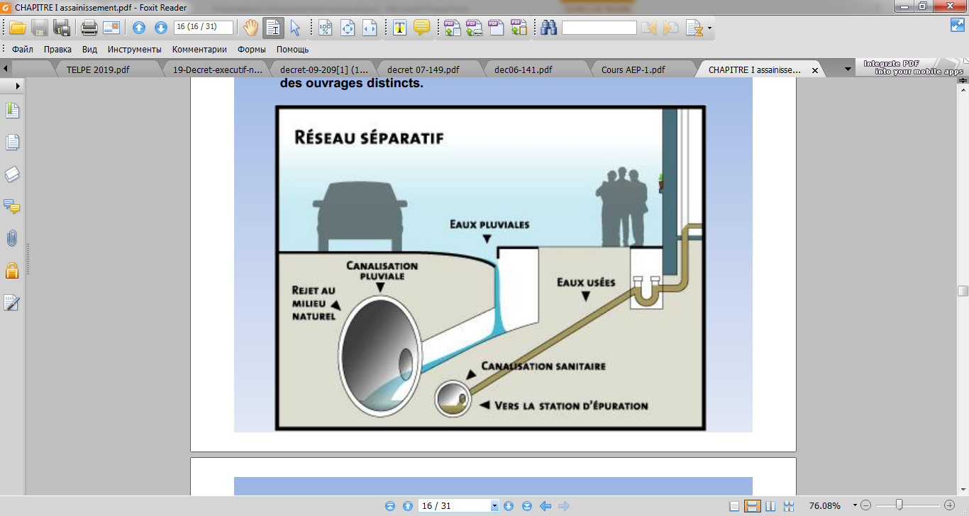

Slide 28
Système unitaire. L'évacuation de l'ensemble des eaux usées et pluviales est assurée par un seul réseau généralement pourvu de déversoirs permettant en cas d'orage le rejet direct, par surverse (déversoir d’orages),d'une partie des eaux dans le milieu naturel.
• Système mixte. On appelle communément système mixte un réseau constitué suivant les zones en partie en système unitaire et en partie en système séparatif.

Slide 29
2- Système pseudo-séparatif
L'usage a prévalu de désigner sous ce vocable des réseaux séparatifs où le réseau d'eaux usées peut recevoir certaines eaux pluviales provenant des propriétés riveraines (eaux de toiture) conçus pour limité les problèmes de raccordement.
3- Système composite
C'est une variante du système séparatif qui prévoit, grâce à divers aménagements, une dérivation partielle des eaux les plus polluées du réseau pluvial vers le réseau d'eaux usées en vue de leur traitement.

Slide 30
4- Systèmes spéciaux
L'usage de ces systèmes n'est à envisager que dans les cas exceptionnels, On distingue :
✓Système sous pression sur la totalité du parcours.
Le réseau fonctionne en charge de façon permanente sur la totalité du parcours.
✓Système sous dépression.
Le transport de l'effluent s'effectue par mise des canalisations en dépression.

Slide 31
Facteurs qui influent sur la conception du projet d’assainissement
Données naturelles
• Pluviométrie
• Topographie
• Hydrographie
• Géologie
Caractéristiques de l ’agglomération
• Importance et nature (rurale et urbains)
• Modes d’occupation du sol
• Assainissement déjà en place
• Développement futur de l’agglomération
Contraintes liées à l’assainissement
• Conditions de transport des eaux usées (tuyauterie pente)
• Facilité d’exploitation (profondeur, topographie)
• Réduction des nuisances (

Slide 32
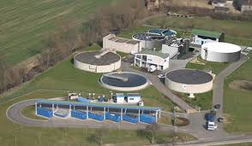
Station d’épuration des eaux usées

Slide 33
Station d’épuration est un ensemble d’ouvrages et d’équipement composant une filières de traitement des eaux usées ainsi qu’une filière spécifique de traitement de boues issues de l’épuration

Slide 34
Implantation de la station
La station d’épuration reste un outil fondamental pour la protection des milieux naturels.
La valorisation de l’image de la station passe par un ensemble de dispositions qui sont à prendre en considération dès l’élaboration du projet en commençant par le choix de l’emplacement du site.
A cet égard, quelques règles doivent être rappelées:

Slide 35
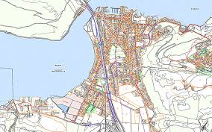
Critères de choix de site
Topographique
Economique
Technique
Environnemental

Slide 36
éviter les zones inondables entraînant parfois des dysfonctionnements pendant de longues périodes ; sinon veiller à mettre les équipements électriques hors d’eau;
éviter de construire à proximité d’habitations, de zones d’activités diverses (sportives, touristiques, industrielles, ...)
Dans la pratique, et pour éviter tout contentieux avec le voisinage, on réserve une distance minimale de 200 m en tenant compte de la dominance des vents (si possible) ;

Slide 37
s’éloigner le plus possible des zones de captage (barrages et puits) même si le périmètre de protection est respecté ;
réaliser des études géotechniques (vérification de l’imperméabilité par exemple pour un lagunage). La portance du sol (tenue des ouvrages et des canalisations de liaison) et les qualités de sol conditionnent beaucoup le coût du génie civil ;

Slide 38
Prendre des précautions particulières lorsqu’un aquifère se situe à faible profondeur ;
Ne pas implanter les ouvrages dans les zones plantées d’arbres (lit bactérien, lagunage, bassin d’aération...) ;
Penser aux extensions ou aux aménagements futurs (disponibilité et réservations de terrains).

Slide 39
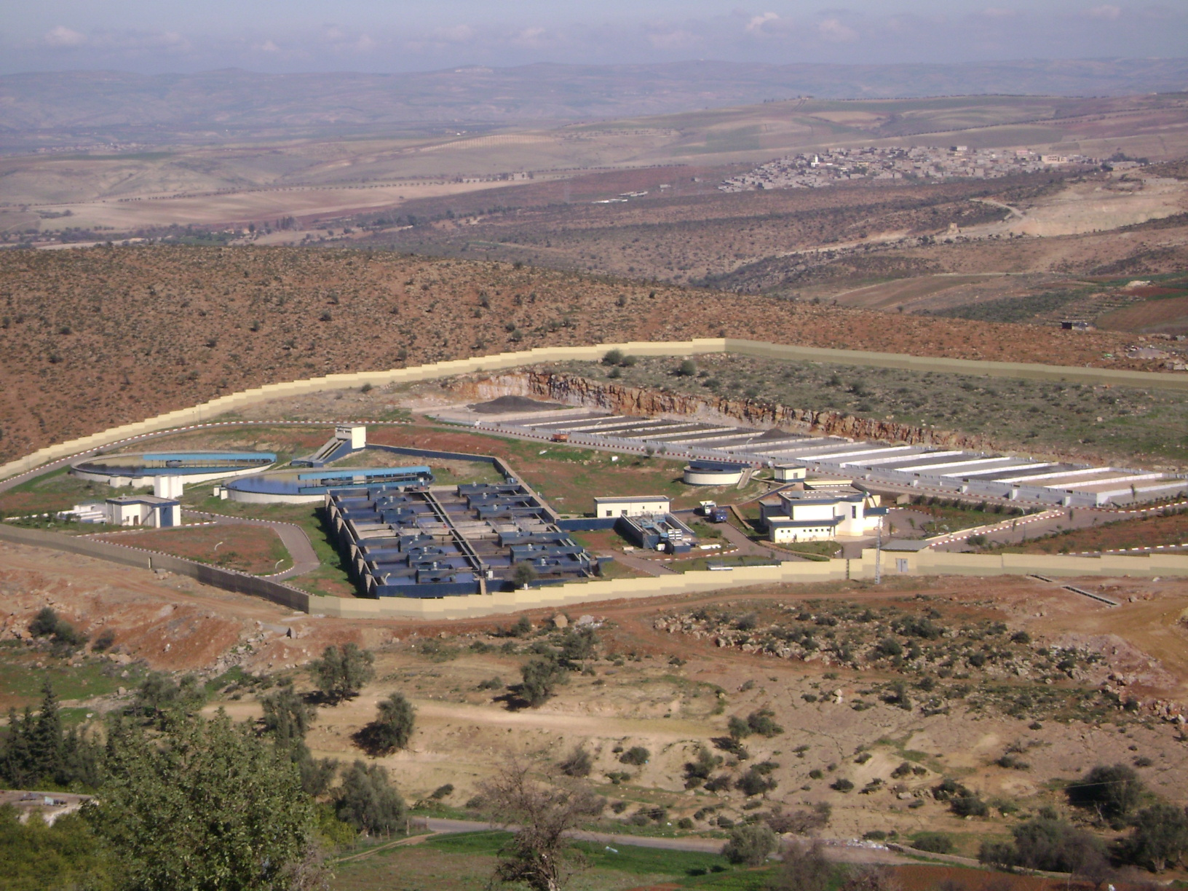
Ain El Houtz conçue pour une population de 150 000 eq/hab d’une capacité de 30 000 m3/j, elle a été mise ne service le 05 Novembre 2005 gérée et exploitée actuellement par l’Office National de l’Assainissement.

Slide 40
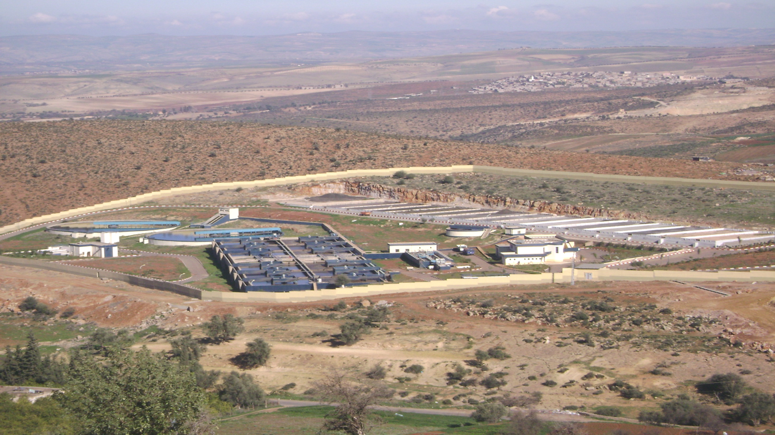
La station est de type Boues activées à faible charge. Dans le traitement biologique des effluents, on fait généralement appel aux processus aérobies par lesquels les bactéries provoquent une oxydation directe des matières organiques des eaux usées à partir de l’oxygène dissous dans l’eau.

Slide 41
Le traitement des eaux usées se fait en plusieurs phases. Chaque phase peut être accomplie par plusieurs procédures ou types d’équipements. Les phases principales de traitement sont :
Pré traitement
Traitement primaire (décantation)
Traitement secondaire
Traitement tertiaire (complémentaire)
Traitement des boues
Traitement des odeurs

Slide 42
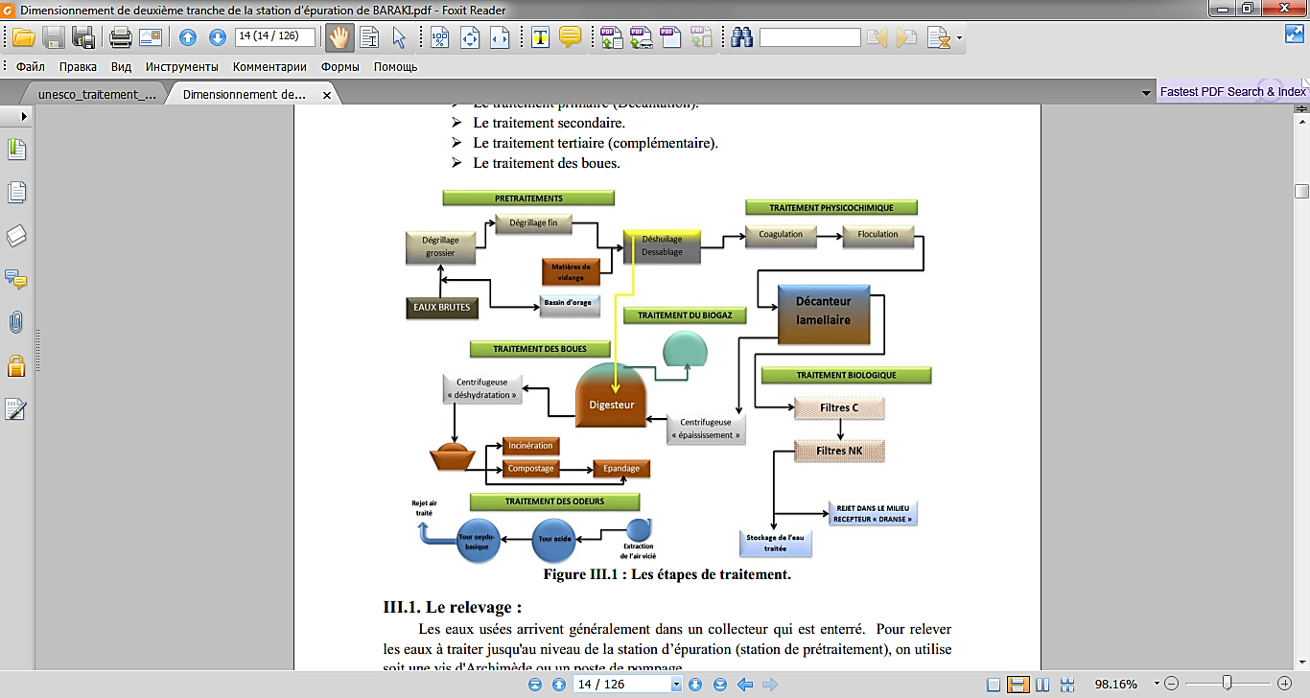

Slide 43
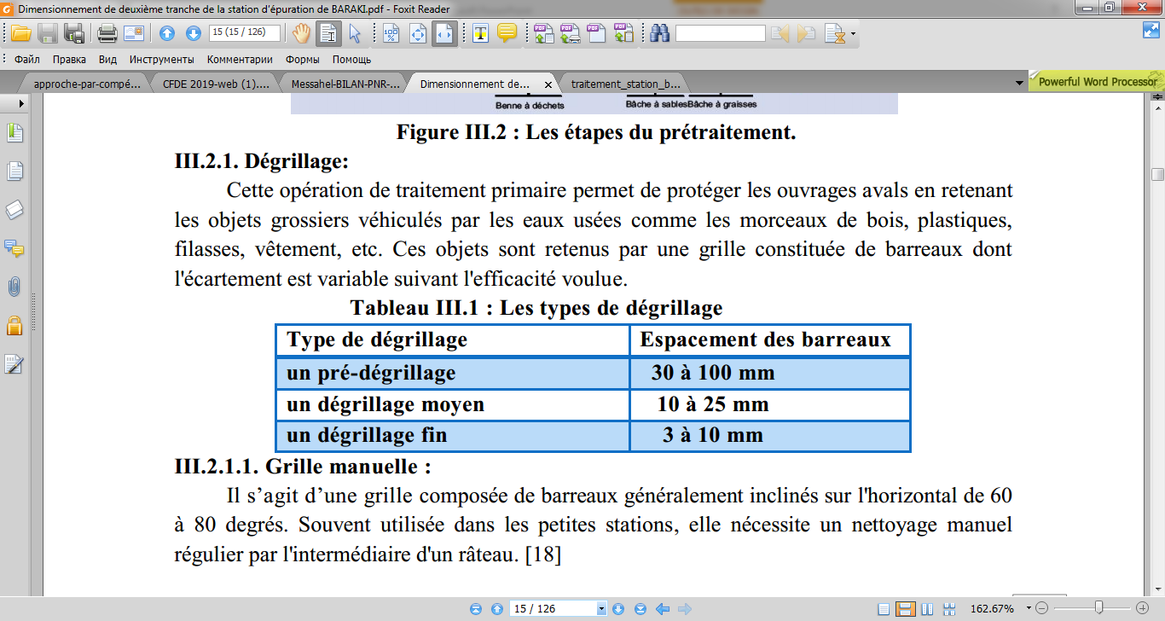
1- Le prétraitement : Le prétraitement est présent dans toutes les stations d’épurations. Il permet d’éliminer les matériaux qui endommagent les équipements sans être traités, passant par les étapes suivantes :
A- Dégrillage (Eliminer les objets grossiers véhiculés par les eaux usées comme les morceaux de bois, plastiques, filasses, vêtement

Slide 44
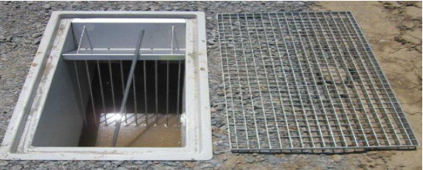
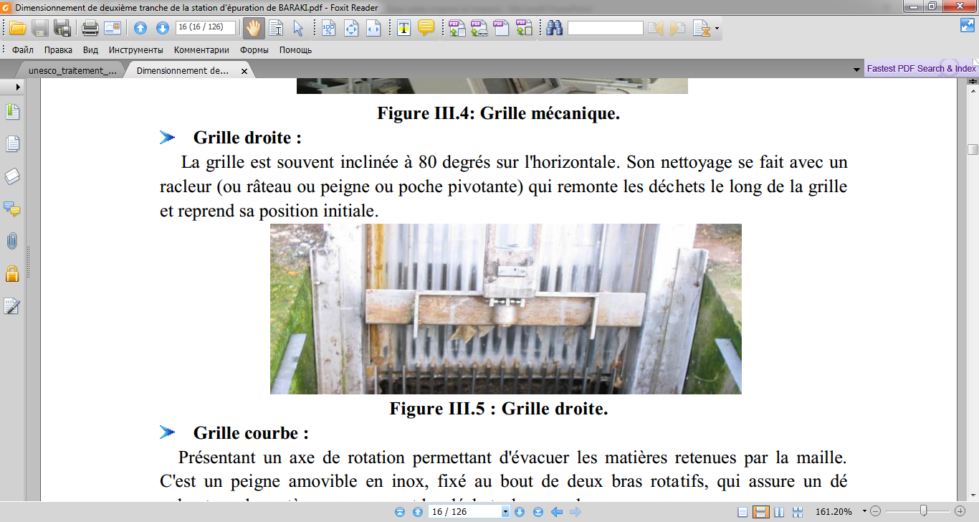
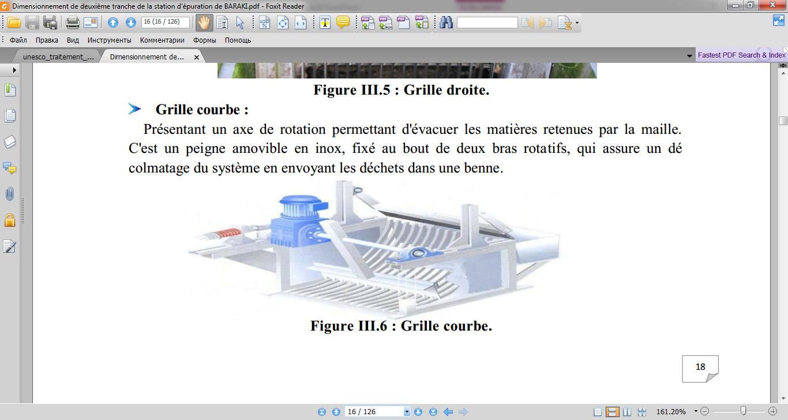
Grille manuelle Souvent utilisée dans les petites stations,
Grille mécanique : Plutôt utilisées dans les grandes stations d’épuration, Il existe deux catégories : grille droite et grille courbe.

Slide 45
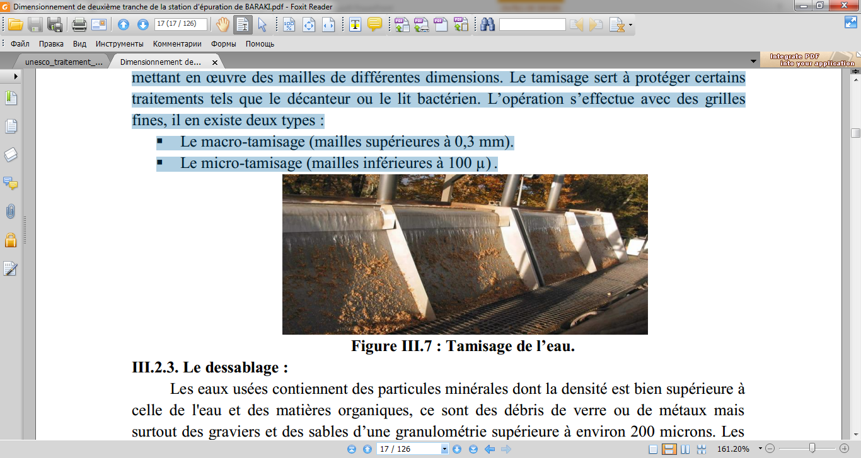
B- Tamisage (Le tamisage est un dégrillage poussé. Il est destiné à retenir les matières en suspension flottantes, les débris végétaux, les herbes, les insectes etc.
C- Le dessablage : Les eaux usées contiennent des particules minérales dont la densité est bien supérieure à celle de l'eau et des matières organiques, ce sont des débris de verre ou de métaux mais surtout des graviers et des sables d’une granulométrie supérieure à environ 200 microns.

Slide 46
D- Dégraissage et déshuilage
Cette procédure vise à extraire une proportion appréciable des impuretés présente dans les eaux usées en provocant leur remontée à la surface et en les écumant. Tel est le cas des graisses et les huiles à éliminer. Les aérateurs mécaniques à fine bulles qui favorisent la flottation des écumes. Le pont roulant est aussi muni d’un racleur de surface qui dirige ces écumes vers les bassins de stockage pour être déshydratées.

Slide 47
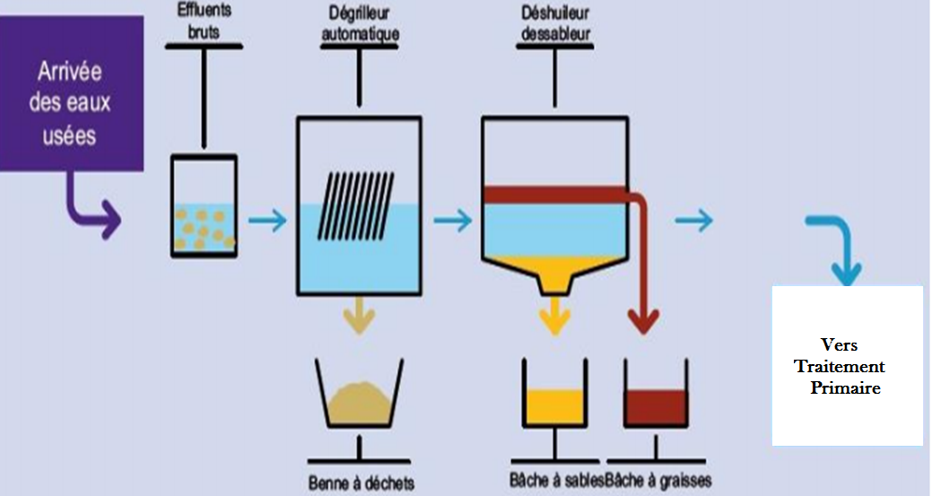

Slide 48
Traitement primaire: Le traitement primaire fait appel à des procédés physiques, avec décantation plus ou moins aboutie, éventuellement assortie de procédés physico-chimiques, tels que la coagulation-floculation. Dans le but de retirer les particules lourdes de l’eau

Slide 49
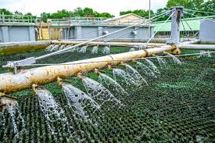
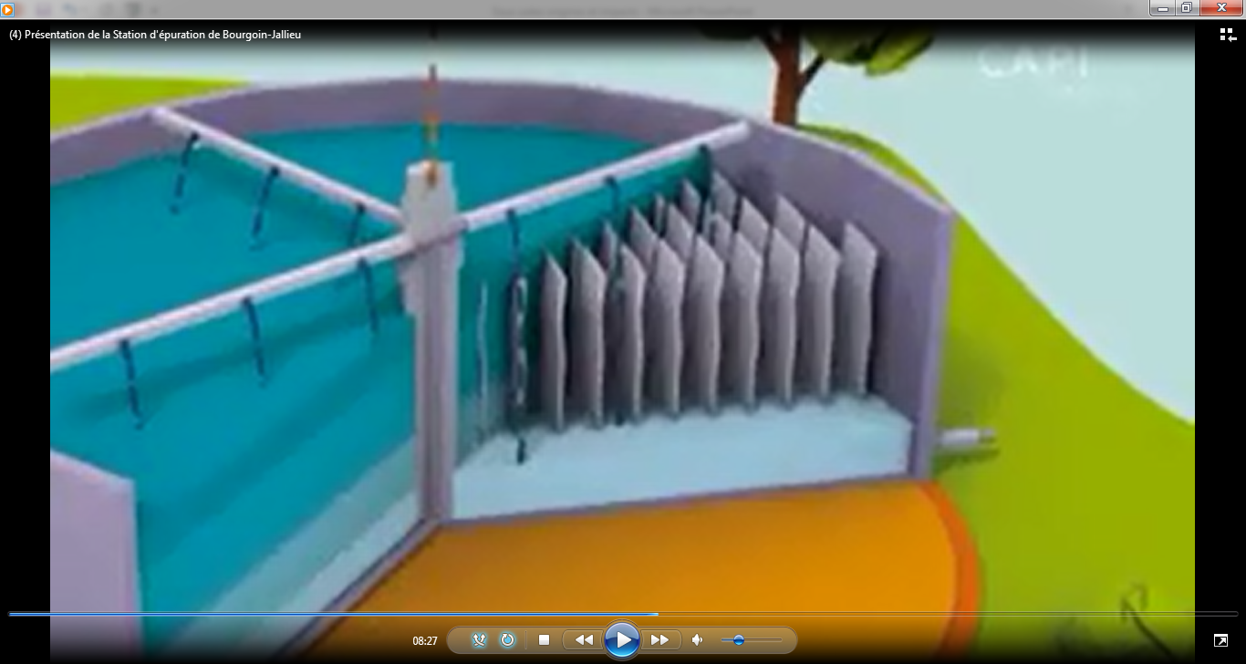
Traitement secondaire permettant d’éliminer les matière organique biodégradables au moyen des procédés biologiques tels que les boues activées, le lagunage et lits bactériens
Sprinkler: Bras rotatif pour distribuer l’eau
Lits bactériens formé par en bois imputrescible

Slide 50
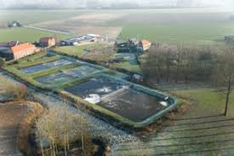
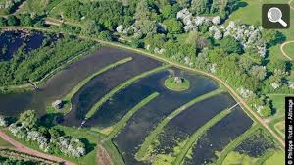
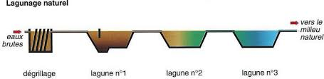

Slide 51
Traitement tertiaire permettant de réduire à des teneurs très basses ou d’éliminer les matières polluantes au moyen de procédés physiques, chimiques ou biologique tels que la filtration, le lagunage de finition et désinfection

Slide 52
Plusieurs voies sont utilisées :
L’épandage agricole est proposé comme une valorisation des boues en produits fertilisants, mais pour les agglomérations où sont implantées des industries, cette solution n’est guère satisfaisante en raison de la présence possible de produits chimiques pouvant se retrouver dans les chaînes alimentaires.
L’oxydation par voie humide (OVH) des boues
L’incinération dans des fours d’incinération à ordures ménagères : Cette solution est très coûteuse et entraîne une pollution atmosphérique, ne serait-ce que par la production d’oxyde de carbone.
Le compostage mélangé avec des déchets végétaux ou agricoles broyés : on retrouve les même sujets d’inquiétude que pour l’épandage, avec cependant une « dilution » plus poussée des produits chimiques.
L’enfouissement en centre d’enfouissement de déchets spéciaux lorsque les boues contiennent des métaux lourds et ne son pas utilisables en agriculture.

Slide 53
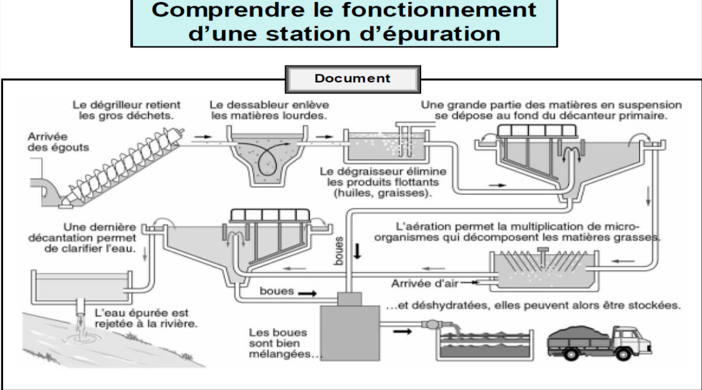

Slide 54
Utilisations des eaux épurées
Les principales utilisations des eaux usées épurées sont :
• Utilisations agricoles : –irrigation- la plus répondue, permettant d’exploiter la matière fertilisante contenue dans ces eaux réalisant ainsi une économie d’engrais ;
• Utilisations Municipales : arrosage des espaces verts, lavage des rues, alimentation de plans d’eau, lutte contre les incendies, l’arrosage des terrains de golf, des chantiers de travaux publics, arrosage pour compactage des couches de base des routes et autoroutes.
• Utilisations industrielles : refroidissement ;
• Amélioration des ressources : recharge des nappes pour la lutte contre les rabattements des nappes et la protection contre l’intrusion des biseaux salés en bord de mer.

Slide 55
Normes
Et Législation

Slide 56
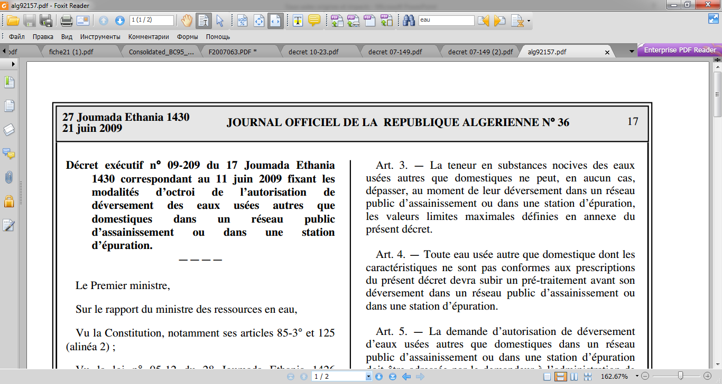
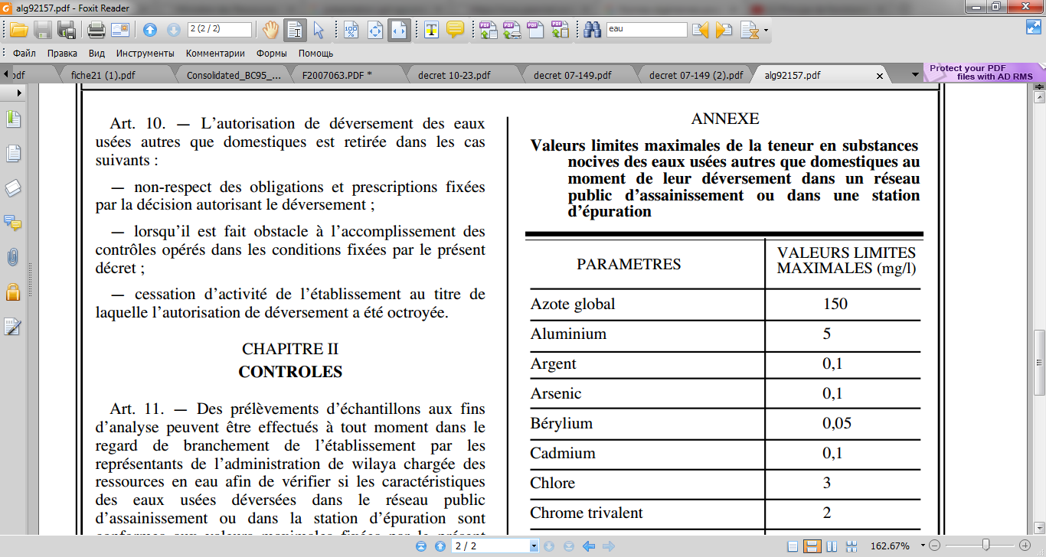

Slide 57
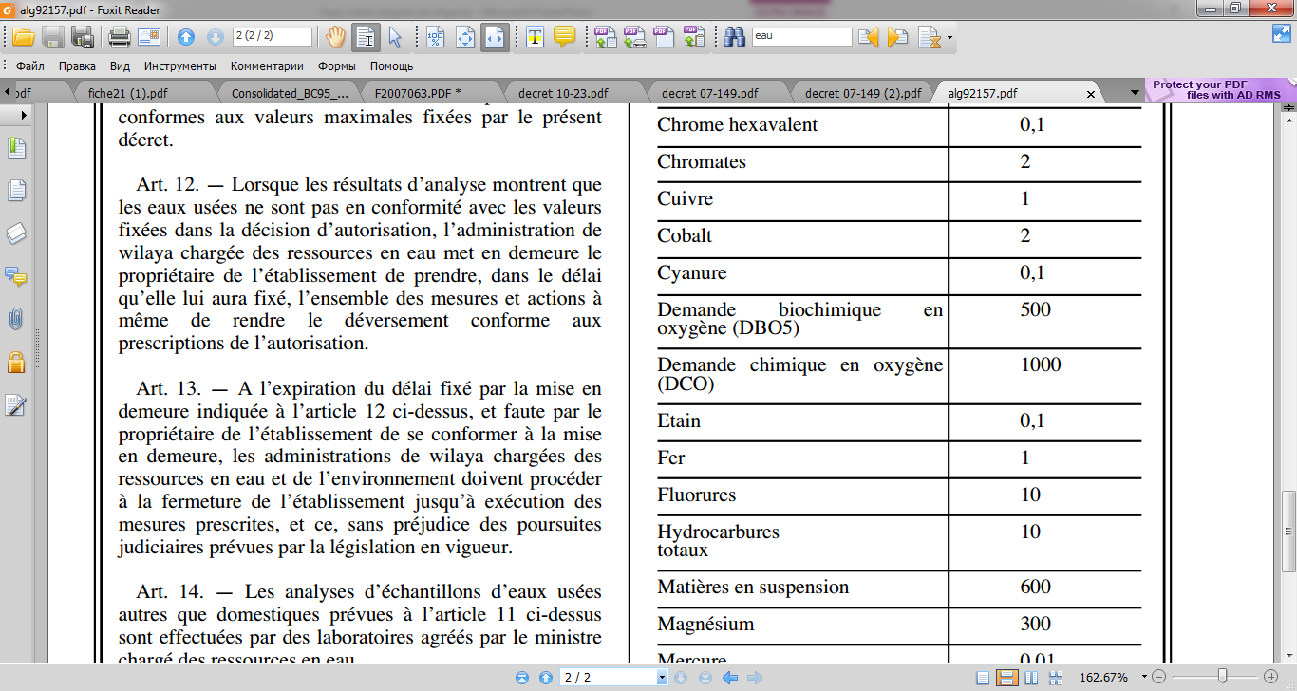

Slide 58
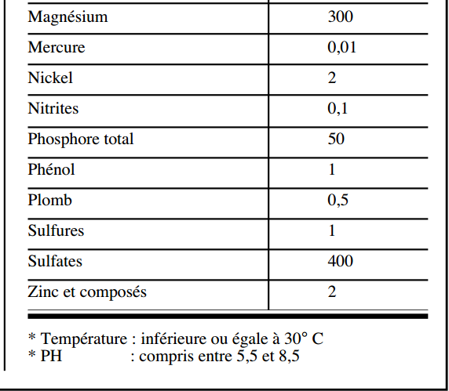

Slide 59
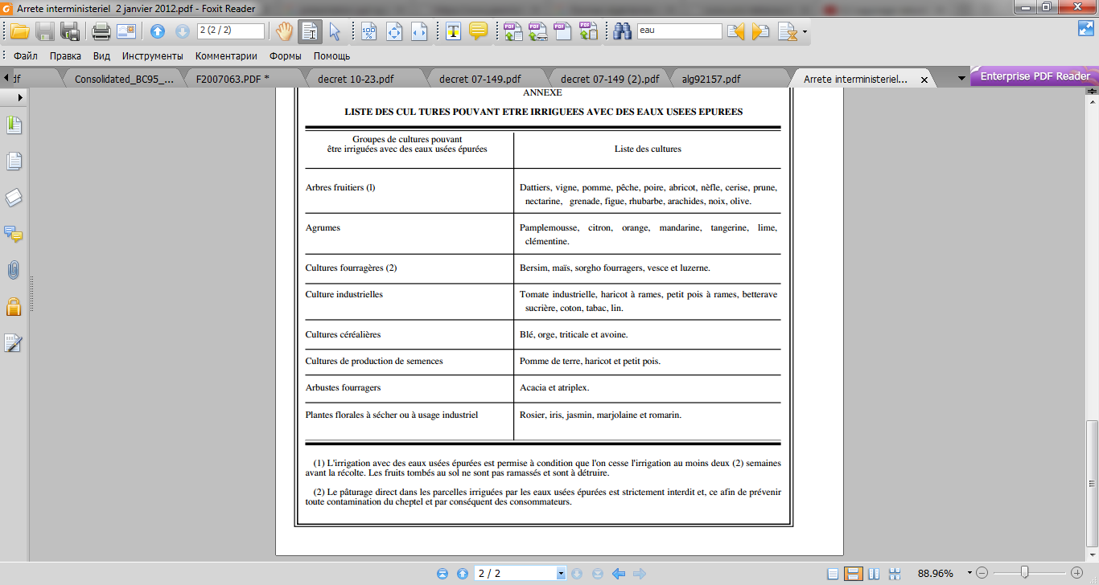
Arrité interministériel du 8 Safar 1433 correspondant au 2 janvier 2012 fixant la liste des cultures pouvant être irriguées avec des eaux usées épurées.

